Slide 1
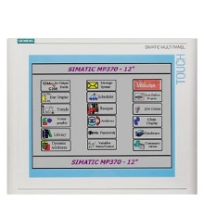
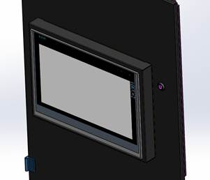
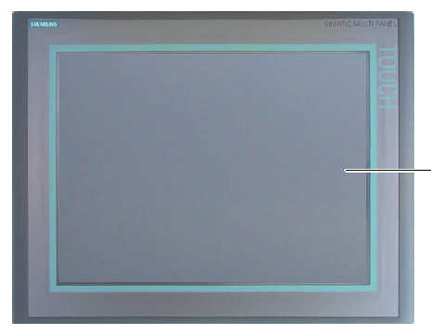
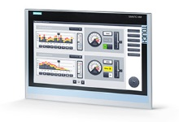
Anticipe la falta de repuestos
5_84
Actualización de HMI de Compact
VALOR Y VENTAJAS |  | DESCRIPCIÓN
Sustitución de la pantalla de la sopladora Compact. |  | Sustitución de la pantalla: El fabricante de la pantalla actual de su sopladora Compact (Siemens MP370 o Siemens MP377) ha dejado de suministrarla. La nueva solución de pantalla requiere una adaptación del software y una nueva interfaz mecánica (aumento del tamaño).
Generaciones antiguas
Siemens MP370
Siemens MP377
Siemens TP1900
Valor: Obsolescencia
Equipo: Sopladora Compact
Código de catálogo: CB002

